Slide 1
Curvas de campana
Asignatura: Matemáticas
Profesor: Víctor Chávez Aninat

Slide 2
Recordemos el refuerzo 9 del Grupo 1…
Un estudiante contesta al azar 20 preguntas
de verdadero o falso, si no omite ninguna:
¿Cuántas preguntas cree que vaya a acertar?

Slide 3
Distribución binomial
$$P\left(x\right)=\left(\begin{matrix}n \\ x\end{matrix}\right)∙p^{x}∙{(1−p)}^{n−x}$$
n: número de pruebas
x: número de éxitos
p: probabilidad de éxito
$$P\left(x\right)=\left(\begin{matrix}20 \\ x\end{matrix}\right)∙{(0,5)}^{x}∙{(1−0,5)}^{20−x}$$

Slide 4
$$P\left(0\right)=\left(\begin{matrix}20 \\ 0\end{matrix}\right)∙{(0,5)}^{0}∙{(1−0,5)}^{20−0}$$
$=\left(\begin{matrix}20 \\ 0\end{matrix}\right)∙1∙{(0,5)}^{20}$
$=\frac{20!}{(20−0)!∙0!}∙1∙{(0,5)}^{20}$
$=1∙1∙{(0,5)}^{20}$
$=0,00000095$

Slide 5
$$P\left(1\right)=\left(\begin{matrix}20 \\ 1\end{matrix}\right)∙{(0,5)}^{1}∙{(1−0,5)}^{20−1}$$
$=\left(\begin{matrix}20 \\ 1\end{matrix}\right)∙0,5∙{(0,5)}^{19}$
$=\frac{20!}{(20−1)!∙1!}∙0,5∙{(0,5)}^{19}$
$=\frac{20∙19!}{(19)!∙1!}∙0,5∙{(0,5)}^{19}$
$=0,000019$

Slide 6
$$P\left(2\right)=\left(\begin{matrix}20 \\ 2\end{matrix}\right)∙{(0,5)}^{2}∙{(1−0,5)}^{20−2}$$
$=\left(\begin{matrix}20 \\ 2\end{matrix}\right)∙{(0,5)}^{2}∙{(0,5)}^{18}$
$=\frac{20!}{(20−2)!∙2!}∙{(0,5)}^{2}∙{(0,5)}^{18}$
$=\frac{20∙19∙18!}{(18)!∙2!}∙{(0,5)}^{2}∙{(0,5)}^{18}$
$=0,00018$

Slide 7
$$P\left(3\right)=\left(\begin{matrix}20 \\ 3\end{matrix}\right)∙{(0,5)}^{3}∙{(1−0,5)}^{20−3}$$
$=\left(\begin{matrix}20 \\ 3\end{matrix}\right)∙{(0,5)}^{3}∙{(0,5)}^{17}$
$=\frac{20!}{(20−3)!∙3!}∙{(0,5)}^{3}∙{(0,5)}^{17}$
$=\frac{20∙19∙18∙17!}{(17)!∙3!}∙{(0,5)}^{3}∙{(0,5)}^{17}$
$=0,0011$

Slide 8
$$P\left(4\right)=\left(\begin{matrix}20 \\ 4\end{matrix}\right)∙{(0,5)}^{4}∙{(1−0,5)}^{20−4}$$
$=\left(\begin{matrix}20 \\ 4\end{matrix}\right)∙{(0,5)}^{4}∙{(0,5)}^{16}$
$=\frac{20!}{(20−4)!∙4!}∙{(0,5)}^{4}∙{(0,5)}^{16}$
$=\frac{20∙19∙18∙17∙16!}{(16)!∙4!}∙{(0,5)}^{4}∙{(0,5)}^{16}$
$=0,0046$

Slide 9
$$P\left(5\right)=\left(\begin{matrix}20 \\ 5\end{matrix}\right)∙{(0,5)}^{5}∙{(1−0,5)}^{20−5}$$
$=\left(\begin{matrix}20 \\ 5\end{matrix}\right)∙{(0,5)}^{5}∙{(0,5)}^{15}$
$=\frac{20!}{(20−5)!∙5!}∙{(0,5)}^{5}∙{(0,5)}^{15}$
$=\frac{20∙19∙18∙17∙16∙15!}{(15)!∙5!}∙{(0,5)}^{5}∙{(0,5)}^{15}$
$=0,015$

Slide 10
$$P\left(6\right)=0,037$$
$$P\left(7\right)=0,074$$
$$P\left(8\right)=0,12$$
$$P\left(9\right)=0,16$$
$$P\left(10\right)=0,18$$
$$P\left(11\right)=0,16$$
$$P\left(12\right)=0,12$$

Slide 11
$$P\left(x\right)=\frac{20!}{(20−x)!∙x!}∙{(0,5)}^{20}$$
x | $$P\left(x\right)$$
0 | $$0,00000095$$
1 | $$0,000019$$
2 | $$0,00018$$
3 | $$0,0011$$
4 | $$0,0046$$
5 | $$0,015$$
6 | $$0,037$$
7 | $$0,074$$
8 | $$0,12$$
9 | $$0,16$$
10 | $$0,176$$
x | $$P\left(x\right)$$
11 | $$0,16$$
12 | $$0,12$$
13 | $$0,074$$
14 | $$0,037$$
15 | $$0,015$$
16 | $$0,0046$$
17 | $$0,0011$$
18 | $$0,00018$$
19 | $$0,000019$$
20 | $$0,00000095$$

Slide 12
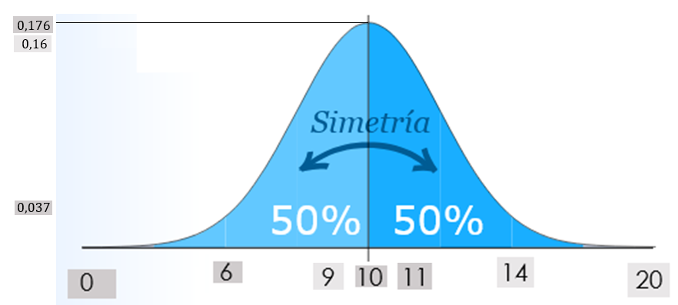

Slide 13
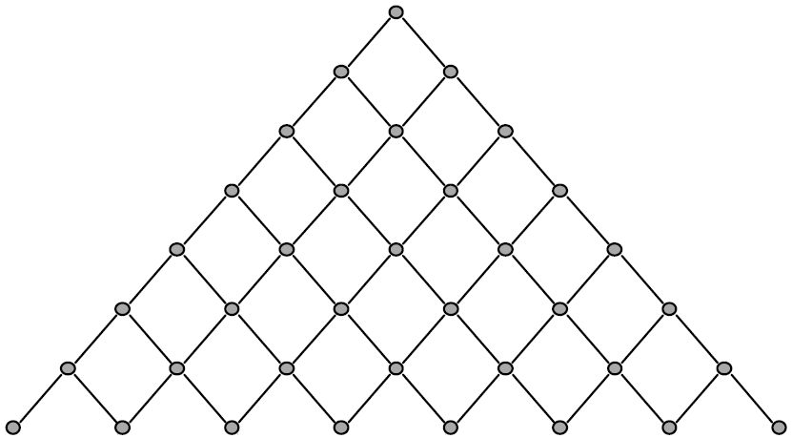
128/128
1/2 1/2
1/4 2/4 1/4
1/8 3/8 3/8 1/8
1/16 4/16 6/16 4/16 1/16
1/32 5/32 10/32 10/32 5/32 1/32
1/64 6/64 15/64 20/64 15/64 6/64 1/64
/128 /128 /128 /128 /128 /128 /128 /128

Slide 14
La Hormiga Coja
2187
729
1458
243
972
972
81
486
972
648
27
216
648
864
432
9
90
360
720
720
288
3
36
180
480
720
576
192
1
14
84
280
560
672
448
128

Slide 15
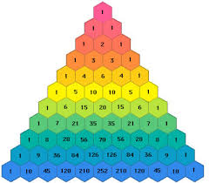
Triángulo de Pascal
En matemática, el triángulo de Pascal es una representación de los coeficientes binomiales ordenados en forma triangular. Es llamado así en honor al matemático francés Blaise Pascal, quien introdujo esta notación en 1654, en su Traité du triangle arithmétique. Si bien las propiedades y aplicaciones del triángulo fueron conocidas con anterioridad al tratado de Pascal por matemáticos indios, chinos o persas, fue Pascal quien desarrolló muchas de sus aplicaciones y el primero en organizar la información de manera conjunta.
La construcción del triángulo está relacionada con los coeficientes binomiales según la fórmula (también llamada regla de Pascal).
también Triángulo de Tartaglia (matemático italiano del siglo anterior, artífice del método de resolución de la ecuación de tercer grado, atribuido hoy a su contemporáneo Cardano).

Slide 16
Distribución normal
Ejemplo: supongamos que las notas en la Prueba de acceso a la educación superior responden a un gráfico de distribución normal, siguiendo el patrón del año anterior, donde:

Slide 17
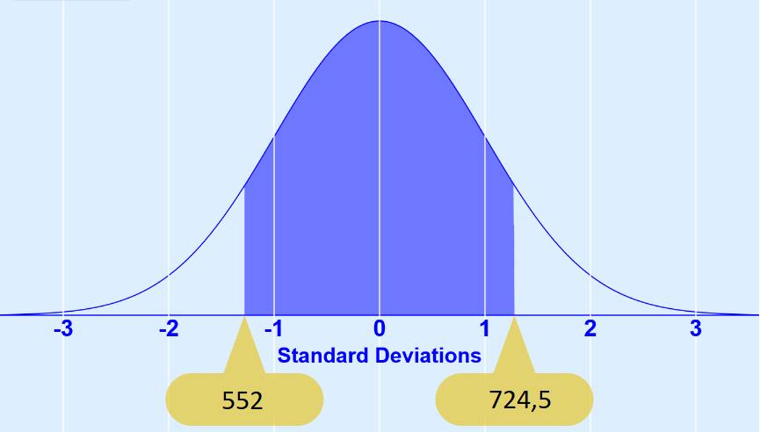
Distribución normal
Observemos que, si el número de inscritos para rendir la prueba de admisión para 2025 es de alrededor de 31.067 alumnos, tenemos que cerca del 60% (18.640) se encuentran entre los 552 puntos y los 724,5 puntos:

Slide 18
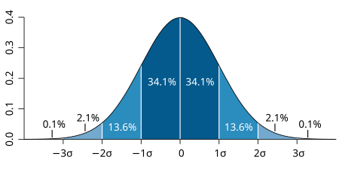
Tipificaciones distribución normal

Slide 19
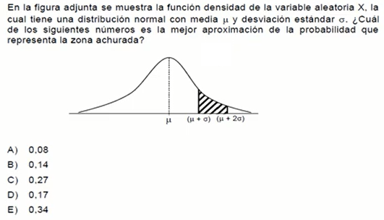
Tipificaciones distribución normal
Ejemplo:

Slide 20
Distribución normal
$$P\left(x\right)=\left(\begin{matrix}n \\ x\end{matrix}\right)∙p^{n}$$
n: número de pruebas
x: número de éxitos
p: probabilidad de éxito

